Slide 1




Slide 2
2.1 解决问题的一般过程
和用计算机解决问题

Slide 3
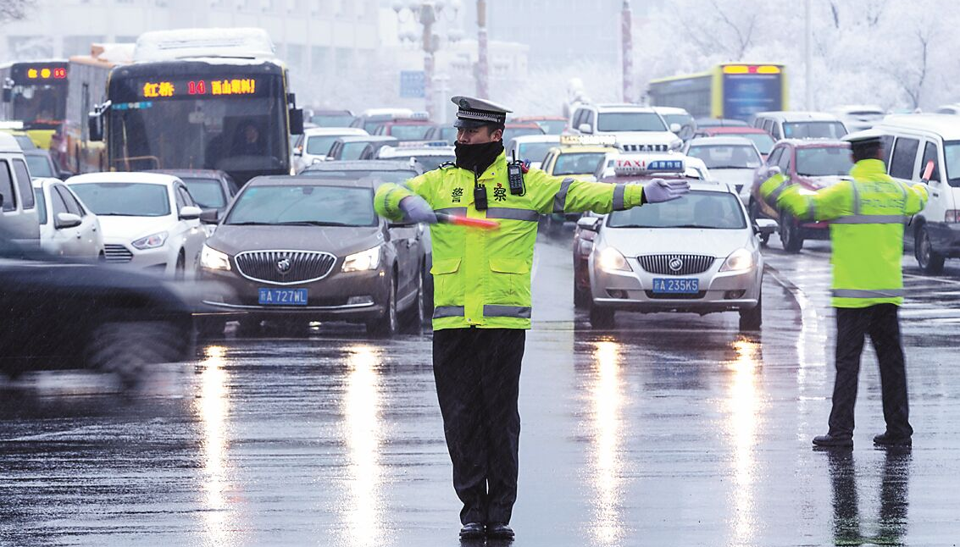
情境导入 分组探究
思考：
假如你是一名交通警察，在无信号灯或信号灯不能正常工作的路口，为保证道路畅通，你会如何进行交通疏导？

Slide 4
互动总结
人解决问题的一般过程：
1.分析问题
收集相关资料
明确目标、条件、规则等
找出已知与未知的联系
2.寻找解决问题的途径与方法
将问题与已知条件或已有规则相关联，设计问题求解方案。
3.解决问题验证结果
依据确定的方法解决问题，检验答案、评估效果，
最终解决问题。

Slide 5
主题探究
1.阅读教科书，了解计算机编程解决问题经历的过程。
2.对比你作为交通警察指挥交通的过程，思考这两个过程有何不同。

Slide 6
主题探究
计算机编程解决问题的一般过程：
1.分析问题
明确目标、条件等
抽象建模
描述问题
2.设计方案
功能分解（多次分解不唯一）
详细的步骤设计（算法设计）
3.编程调试
编写程序（用程序设计语言描述算法）
调试程序（改正错误，验证结果）
4.解决问题
检验答案、评估效果，最终解决问题

Slide 7
对比总结
人解决问题的一般过程
计算机编程解决问题的一般过程
1.分析问题
2.设计方案
3.编程调试
4.解决问题
1.分析问题
2.寻找解决问题的途径与方法
3.解决问题验证结果
抽象建模，描述问题
功能分解，适合计算机执行的步骤设计（算法设计）
调试程序，分析、验证结果

Slide 8


Python助力 红灯变绿
请阅读教科书第44页程序代码, 参照注释与上一环节的讲解，分析各程序段功能。
请修改程序改变红灯显示时长为30 s。你可以吗？

Slide 9
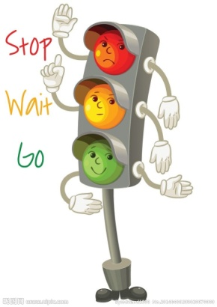
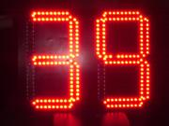
巩固完善 发展思维
为了使信号灯的功能更人性化，从行人、司机角度考虑，如何完善红灯变绿灯功能？
请打开程序模板“红灯变绿灯-倒计时.py”，修改、运行并验证，为信号灯添加显示倒计时的功能，优化红灯变绿灯的过程。

Slide 10
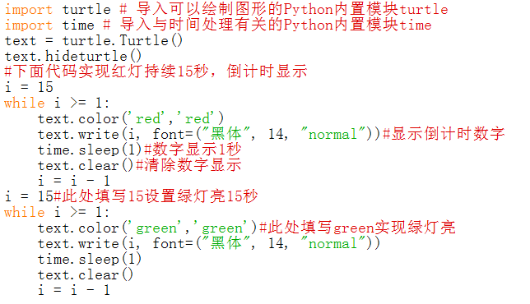
参考答案

Slide 11
巩固完善 发展思维
不同路口车流量不同，同一路口不同时段车流量也不同，因此红绿灯显示时长不是固定的，会随车流量而改变。如果设置红灯、绿灯显示时长均为35 s，如何实现？
请打开程序模板“红灯变绿灯-倒计时35秒.py”，完善、运行、验证，更改红灯、绿灯的显示时长。

Slide 12
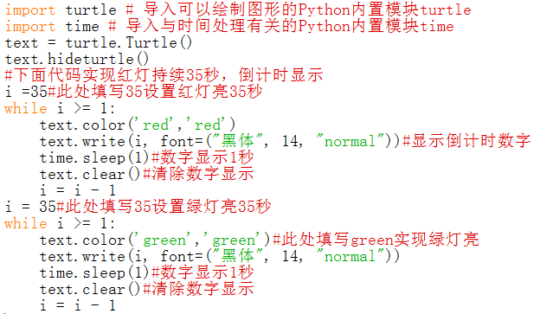
参考答案

Slide 13
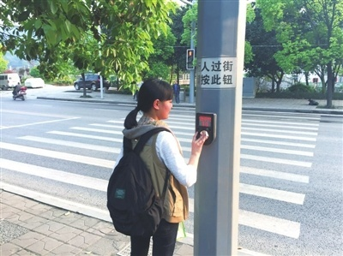
规划本章项目——自助式人行过街红绿灯
请小组合作分析问题，确定问题求解模型，画出功能分解图，初步制订问题求解方案，填写在模板中并提交。

Slide 14
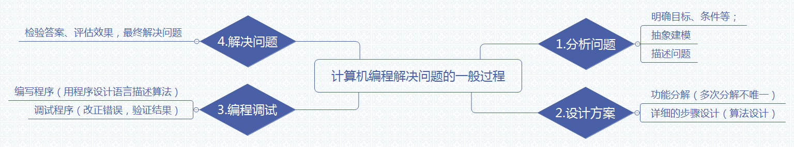
小结

Slide 15
作业
1.查阅资料，了解交通信号灯配置的相关知识等，进行全面衡量，既要考虑自己身为警察设计智能控制系统的目的，又要考虑司机、行人的因素，完善解决方案。
2.思考本章学习结束后，小组需解决的个性化问题。结合自己的实际需求，提出小组想要解决的实际问题，分析问题，分解功能，初步规划解决方案。

Slide 16
谢谢观看
Thanks for watching

